Slide 1
Портрет педагога-эколога
Францева Татьяна Владимировна, учитель биологии МБУСОШ № 48 г. Нижнеудинска Иркутской области
2015 год

Slide 2
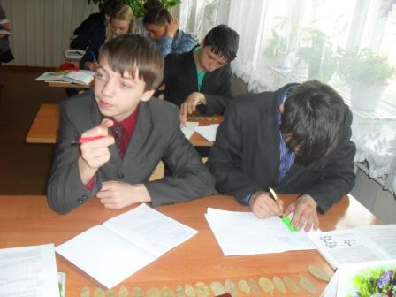
ФГОС определяет целью современного биологического образования подготовку биологически и экологически грамотной личности. Понятие грамотности включает активное владение экологическим знанием, отражающим современное состояние биосферы, и умением принимать решение и действовать, добиваясь положительного эффекта в соответствии с этим знанием.

Slide 3
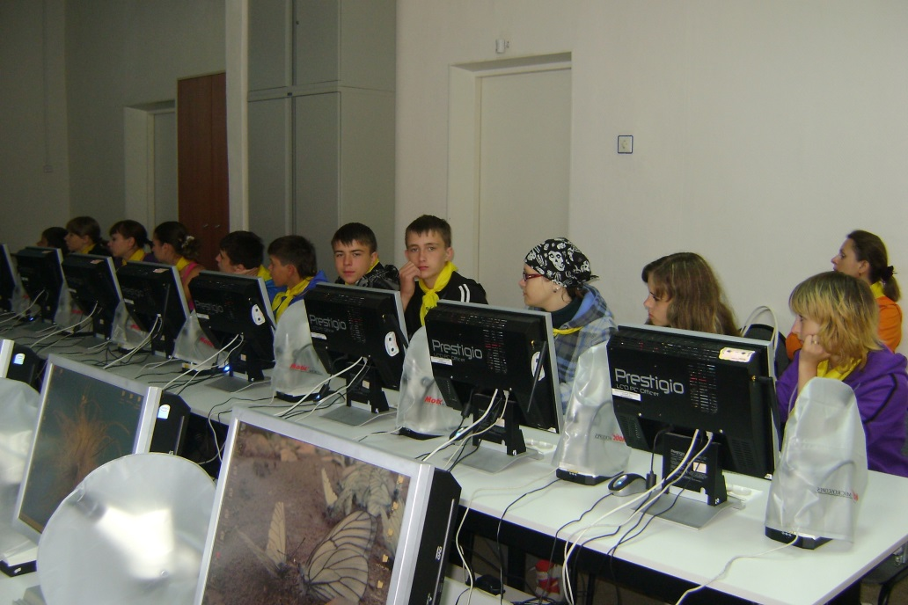
Цель работы
Цель работы - формирование и развитие экологического мышления.
Сегодняшний день диктует необходимость не только экологических знаний, но и способности экспериментирования, самостоятельного переноса знаний для решения новой проблемы, предвидение возможных последствий принимаемых решений.

Slide 4
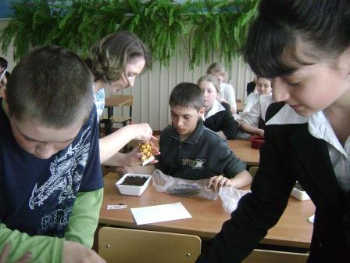
Задачи работы
Задачи работы: - вовлечение учащихся в процесс самостоятельного поиска, «открытие» новых знаний; - акцентирование внимания школьников на практической значимости получаемых знаний и умений; - обеспечение разнообразия учебного труда учеников.

Slide 5
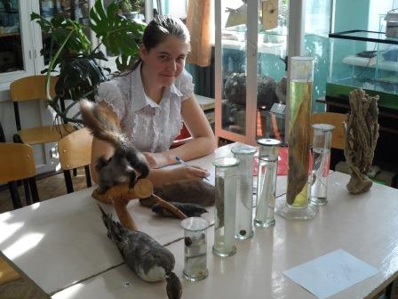
Проектное обучение
Эффективно выполнять поставленные задачи позволяет технология проектного обучения, стимулирующая познавательный интерес. В практике своей работы использую разные виды проектов: информационные, исследовательские, продуктивные, практико-ориентированные.

Slide 6
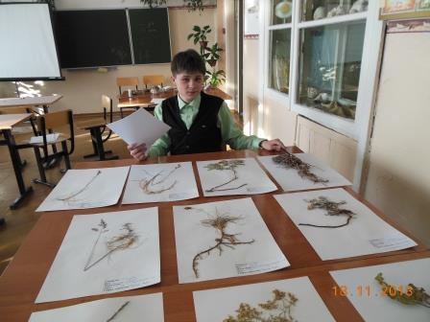
Исследовательские проекты
Работа над исследовательскими проектами нацеливает ребят на глубокое изучение проблемы и защиту собственных путей ее решения. Такие проекты имеют структуру, приближенную к подлинным научным исследованиям и позволяют ученикам получать «живые знания».

Slide 7
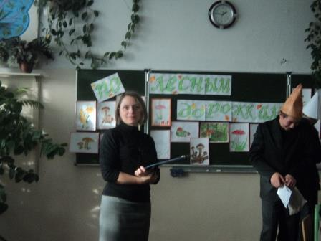
Творческие проекты
Осознание значимости бережного отношения к собственному здоровью и организму – один из аспектов развития экологического мышления. Творческий проект – игра, викторина, конкурс - воздействует на чувства школьников, их сознание, взгляды и представления о здоровом образе жизни.

Slide 8
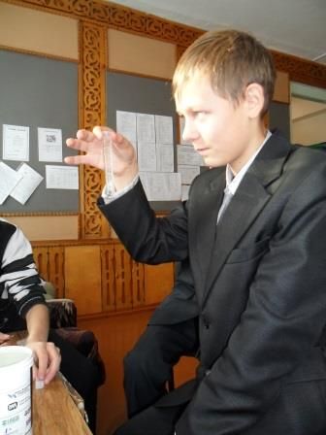
Практические проекты
Еще одним примером практико-ориентированного проекта является участие в международном образовательном проекте «Всемирный день Исследования воды». Программа направлена на повышение общественной осведомленности о проблемах воды и вовлечение школьников в охрану водных ресурсов.

Slide 9
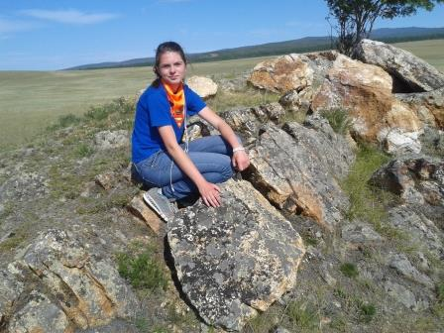
Практические проекты
Ценность практико-ориентированных проектов в том и заключается, что ребята на конкретном местном материале убеждаются в теоретических положениях, могут критически отобрать все факты «за» и «против», из многообразия причин выделить главную.

Slide 10
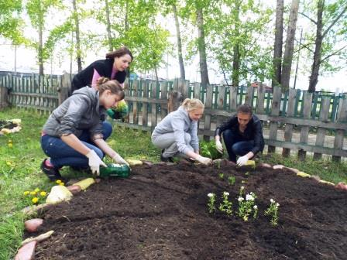
«Зеленая школа»
Сегодня как никогда актуальны слова классика отечественной методики биологии Н. М. Верзилина: «…Как может учащийся охранять природу, не зная ее, не полюбив ее, когда он не держал в руках ни одного растения, не выращивал их». Своей обязанностью считаю поддержание проекта «Зеленая школа», в рамках которого проводится озеленение школы и прилегающей к ней территории.

Slide 11
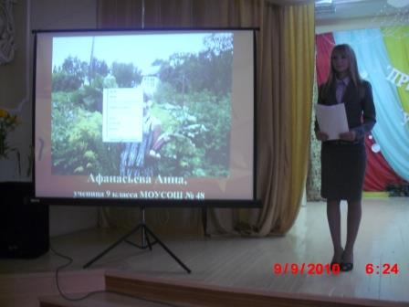
Сотрудничество
Постоянно сотрудничаю с МОУ ДОД Станция юных натуралистов: участвуем в конкурсах, муниципальных праздниках-выставках «Урожай», акциях, конференциях «Исследователь природы».

Slide 12
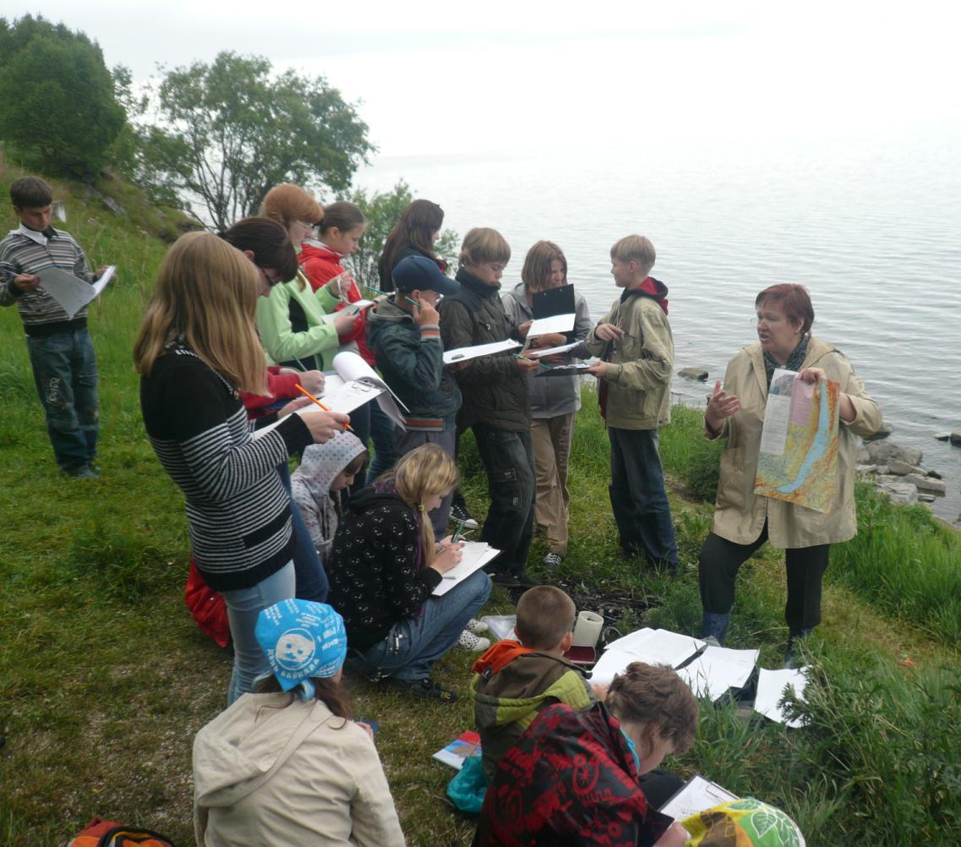
Экологический лагерь
Летний экологический лагерь – это возможность общения и работы со специалистами: научными работниками Байкальского музея СО РАН, Лимнологического института, сотрудниками ООО «БайкалЭкосеть»;
участие в Байкальском экологическом форуме.

Slide 13
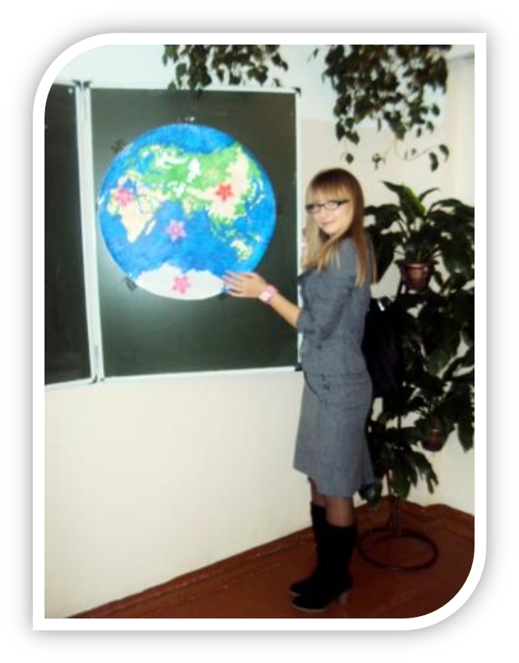
Экологическое воспитание – процесс сложный и длительный, конкретные его результаты могут быть заметны только по прошествии времени. Пройдут годы, у каждого ребенка будет свой особый путь на земле. Но я верю, что они возьмут с собой в дорогу по жизни совет героя Антуана де Сент-Экзюпери из «Маленького принца»: «Встал поутру, умылся, привел себя в порядок – и сразу же приведи в порядок свою планету».

